Slide 1
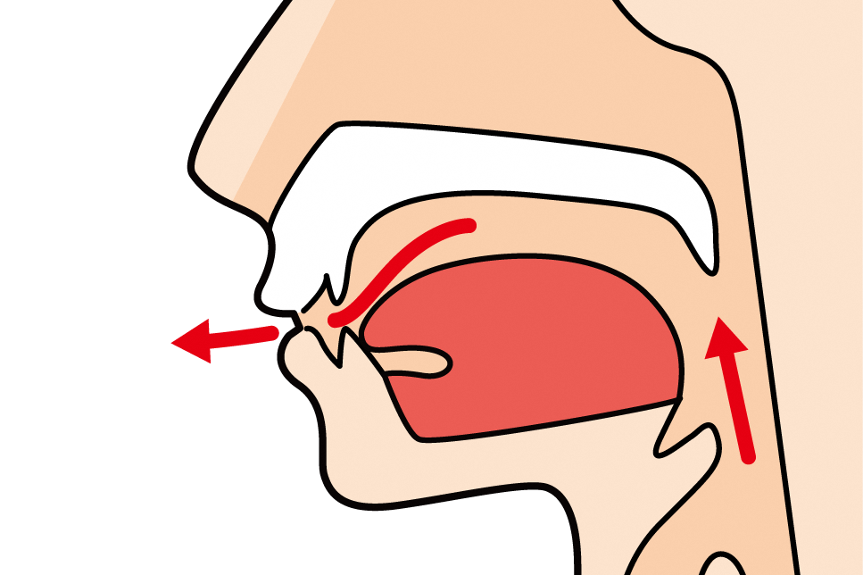
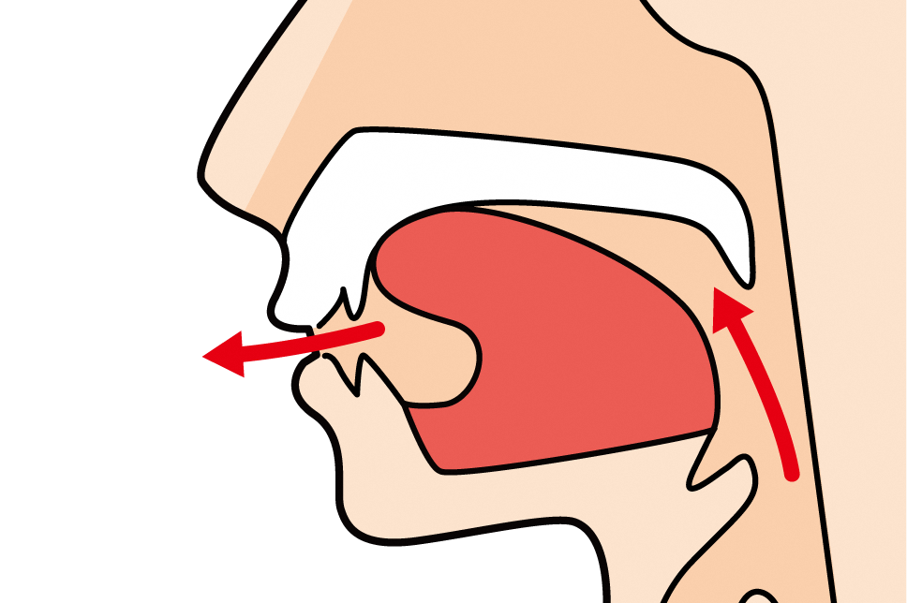
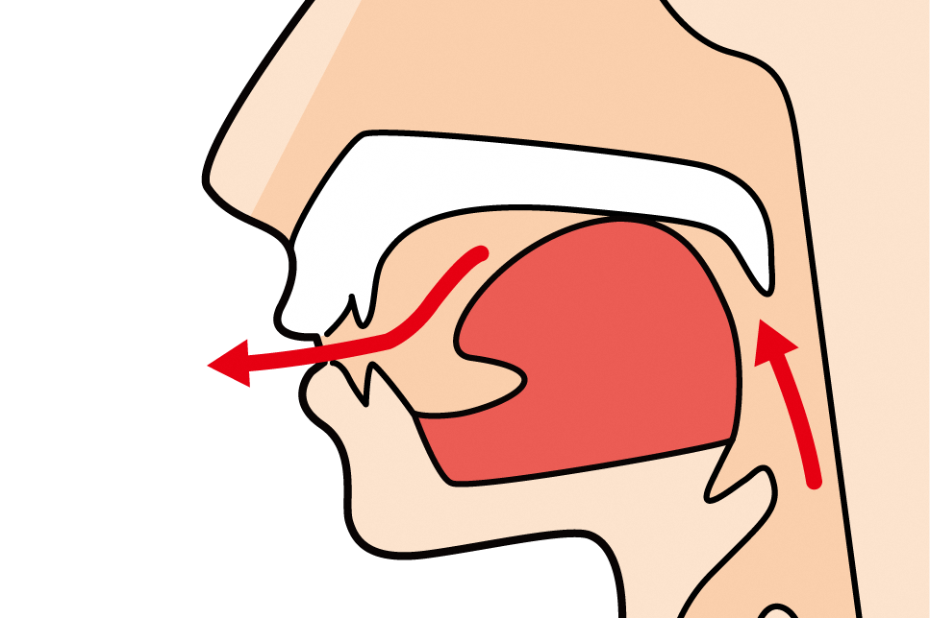
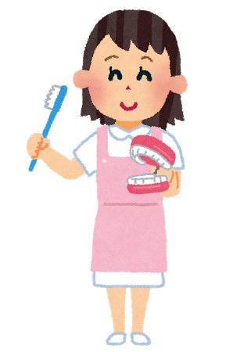
お口の機能チェック（舌と唇）
実施日 | 令和 年 月 日
会場名
名 前 | 年齢 歳 □男 ・ □女
パタカ測定検査（オーラルディアドコキネシス）
○「パ」「タ」「カ」それぞれ５秒間発音し、舌と唇の動きを測定します。
○口の巧みな運動（正確さ（歯切れのよさ）、速度）を簡便に評価する検査です。
パ
タ
カ
評価項目：口唇の運動機能
機能：食べ物をとりこむ
評価項目：舌の前方の
運動機能
機能：食べ物を口の奥に運ぶ、
押しつぶす
評価項目：舌の後方の
運動機能
機能：食べ物を食道に送り
込む
回/秒
回/秒
回/秒
「パ」「タ」「カ」の発音が
６回以上/秒
舌や口唇の機能低下
の危険性は低い
６回未満/秒
舌や口唇の機能低下
の危険性あり
「パ」「タ」「カ」の発音が、１秒間に６回未満だった場合、注意が必要です。
口腔体操等のトレーニングを行いましょう。また、歯科医院を受診しましょう。
問合せ先
○○市町村○○○課 TEL ○○○○-○○○-○○○○
参考：神奈川県「オーラルフレイルチェック“メディカルスタッフが用いるプログラム” 」（令和２年９月）

